Slide 1
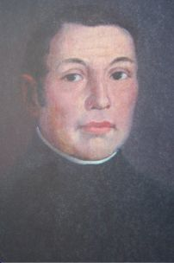
Ján Andraščík
*6. august 1799, Lipovec
✞24. december 1853, bardejov

Slide 2
OBSAH
Boj proti alkoholu
Životopis
Tvorba
Ukážka

Slide 3
Životopis
Ján Andraščík bol farár, organizátor, vychovávateľ a spisovateľ.
Narodil sa v rodine krčmára a štúdium absolvoval v Prešove a na teologickej fakulte v Pešti, kde získal v roku 1821 doktorát. Od roku 1825 pracoval ako vychovávateľ, od roku 1827 bol profesorom na biskupskom seminári v Košiciach.
Od roku 1832 pôsobil ako katolícky farár v Bardejove, kde taktiež zakladal spolky miernosti.
Počas pôsobenia J. Andraščíka v Bardejove bol postavený Kostolík sv. Michala. Z iniciatívy J. Andraščíka bola postavená fara v Bardejove, na priečelí budovy stojí dodnes pamätná tabuľa venovaná Jánovi Andraščíkovi.

Slide 4
Boj proti alkoholu
Roky 1816 a 1831 po skončení napoleonských vojen boli rokmi hladomoru a biedy. Hladomor vtedy zachvátil celú Šarišskú župu, kde od novembra 1846 do konca júla 1847 zomrelo hladom okolo 30 000 ľudí.
Štúrovci a ostatní ľudovýchovní pracovníci zakladali spolky miernosti, presviedčali ľud o škodlivosti alkoholu, o hmotných škodách, ktoré spôsobuje pálenka, vydávali protialkoholické spisy a pod. Najvýznamnejším organizátorom boja proti alkoholizmu na východnom Slovenskom bol práve Ján Andraščík.

Slide 5
Tvorba
V roku 1844 napísal Ján Andraščík veršovanú divadelnú hru - Šenk pálenčený. Táto hra má protialkoholickú tematiku. Pôvodne bola napísaná v šarišskom nárečí. Šarišské nárečie umožnilo, aby sa hra veľmi rýchlo rozšírila medzi východoslovenským ľudom. Neskôr bola napísaná v Štúrovej slovenčine.
Táto hra mala veľký úspech, ale spôsobila aj veľký rozruch medzi vysokou cirkevnou hierarchiou a prešla uhorskou cenzúrou.

Slide 6
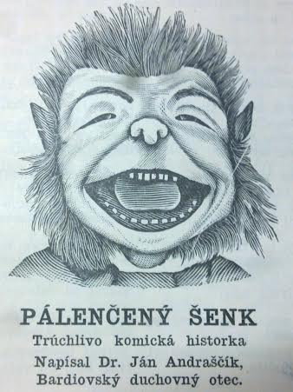
Ukážka zo šenku:
Krčmár žid Lajzer svojej žene:
„Rachľo! Či si čula – co to muderci
furman a s nim vojak – jake to zvidrelci?
Ked oni krescanskich – ošvetľa sprostakoch,
nebudze na švece – už vecej pijakoch.
Jako trižve ľudze – nedaju še klamac,
Ta mi už bohatsvo – nebudzeme z nich mac.“

Slide 7
Zdroje
https://sk.wikipedia.org/wiki/J%C3%A1n_Andra%C5%A1%C4%8D%C3%ADk
https://cs.wikipedia.org/wiki/J%C3%A1n_Andra%C5%A1%C4%8D%C3%ADk
http://www.habj.sk/andrascik.html
https://pospolitost.wordpress.com/2014/01/06/jan-andrascik-senk-palenceny/
http://nss.sk/3145/bojovnik-proti-alkoholizmu-jan-andrascik-navsteva-pamatnej-izby-17-8-2012-lipovce
Knižný zdroj :
Autor : Imrich Sedlák
Vydavateľstvo : Východoslovenské vydavateľstvo
Rok vydania : 1965

Slide 8
Ďakujeme
za pozornosť.
Natália Gašpariková
Sofia Kapsdorferová

